Slide 1
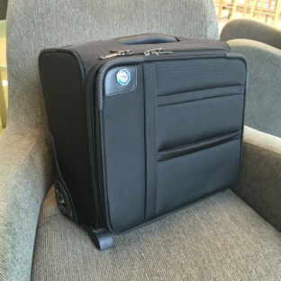
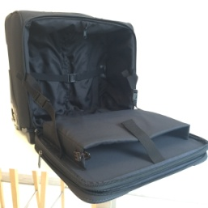
MEGA SHOW Part 1
20-23 October, 2016
从玩具安全到日用品的品质管理，被誉为拥有150年品质保证经验的TÜV南德意志集团坚持满足每一项测试和认证的需求 ！无论你是买家或展商，都欢迎来到我们的展位: 5U-5 以了解我们更多一站式的检测认证服务 ！我们的专业团队及营业代表期待你的莅临。
地点: | 香港会议展览中心
展览区: | 检测及认证服务
展位编号: | 5U-5
日期: | 20-23 Oct 2016 (星期四至星期日)
为庆祝TÜV南德意志集团踏入第150周年，庆祝活动包括激动人心的幸运大抽奖和免费趣味摄影！每日送出商业旅行便利箱乙个！大家快些把握​​机会赢大奖！
报名
请按此透过网上预先登记索取免费入场证。
联络我们
如有任何查询,请致电+852 2788 5192 或电邮至 yuki.chan@tuv-sud.hk 陈小姐联络。
我们期待在展览会中与您见面!
TÜV SÜD Hong Kong Ltd 3/F, West Wing, Lakeside 2, 10Science Park West Avenue, Science Park, Shatin
Tel: +852 2776 1323 Fax: +852 2776 1372 Email: info@tuv-sud.hk www.tuv-sud.com
Notes:
Stationery - Image ID:288059228
Enter to win - Image ID:147643232
Balloons Banner - Image ID:91881245

